Slide 1


Θεωρία Μέθοδοι Υποβοηθούμενης Αναπαραγωγής
Ενότητα 6: Το γυναικείο γεννητικό σύστημα και η διαδικασία της σύλληψης
Πέτρος Καρκαλούσος
Επίκουρος καθηγητής κλινικής χημείας

Slide 2
Το γυναικείο γεννητικό σύστημα

Slide 3
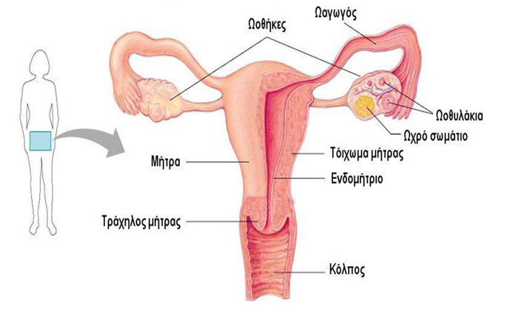
Το γυναικείο γεννητικό σύστημα
(1 από 2)

Slide 4
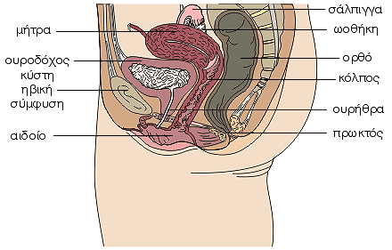
Το γυναικείο γεννητικό σύστημα
(2 από 2)
http://www.care.gr/post/73/gennitika-organa-tis-gynaikas

Slide 5
GnRH
Υποθάλαμος
FSH LH
Υπόφυση
Προκαλεί ωοθηλακιορρηξία.
Ωοθήκες
Παράγονται 8 – 12 ωοθηλάκια
Ένα από αυτά ξεχωρίζει «κυρίαρχο ωοθηλάκιο»
Τα υπόλοιπα ατροφούν «άτρητα ωοθηλάκια»
Οιστραδιόλη (Ε₂)
Το ωοθηλάκιο μετατρέπεται σε «ωχρό σωμάτιο»
Μήτρα
Προγεστερόνη (PRG)
Ωρίμανση ενδομήτριου

Slide 6
Ο αριθμός των ωοθηλακίων
Στην γέννηση η ωοθήκη περιέχει 1 – 2 εκατομμύρια ωοθηλάκια. Μέχρι την εφηβεία καταστρέφονται διαρκώς μέχρι να παραμείνουν περίπου 300.00 – 400.000 ωοθηλάκια.
Μέχρι τα 37 χρόνια παραμένουν περίπου 25.000 ωοθηλάκια. Σε κάθε κύκλο χρησιμοποιούνται και αδρανοποιούνται 12 – 15 ωοθυλάκια.
Μετά την εμμηνόπαυση (52^{ο} έτος) και μέχρι τα 71 χρόνια έχουν παραμείνει 1000 ωοθηλάκια.

Slide 7
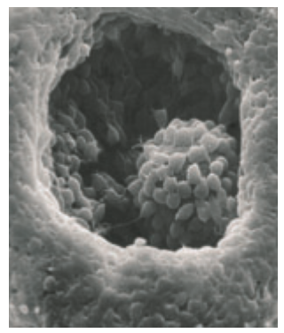
Η εξέλιξη των ωοθηλακίων
(1 από 5)
Στις γυναίκες, σε αντίθεση με τους άνδρες, η πρώτη μειωτική διαίρεση των γεννητικών κυττάρων γίνεται κατά την εμβρυακή ζωή.
Οι μιτωτικές διαιρέσεις σταματούν στο αρχέγονο ωοθηλάκιο που περιβάλλουν τα πρωτογενή ωοθηλάκια.
Ευγονία:
Ανθρώπινη αναπαραγωγή

Slide 8
Η εξέλιξη των ωοθηλακίων
(2 από 5)
Τα θυλακικά κύτταρα στην ωοθήκη προέρχονται από το κοιλωματικό επιθήλιο και περιβάλλουν αθροίσματα βλαστικών γεννητικών κυττάρων που διαφοροποιούνται σε ωογόνια που πολλαπλασιάζονται και εισέρχονται στην πρόφαση της 1ης μειωτικής διαίρεσης σχηματίζοντας τα πρωτογενή ωοκύτταρα.
Τα τελευταία επάγουν τα γειτονικά σωματικά στρωματικά κύτταρα να διαφοροποιηθούν σε θυλακικά κύτταρα και να σχηματιστούν αρχέγονα ωοθυλάκια.

Slide 9
Η εξέλιξη των ωοθηλακίων
(3 από 5)
Το αρχέγονο ωοθηλάκιο αποτελείται από ένα ωοκύτταρο με διπλοειδή αριθμό χρωμοσωμάτων, καθώς η μειωτική του διαίρεση έχει ανασταλεί στο στάδιο της πρόφασης.
Το ωοκύτταρο αυτό περιβάλλεται από μια σειρά κοκκωδών κυττάρων και μια βασική μεμβράνη που χωρίζει το σύμπλεγμα ωαρίου-κοκκιωδών κυττάρων από τον πέριξ ιστό.
Όσα από τα αρχέγονα ωοθυλάκια συνεχίσουν να εξελίσσονται, μετατρέπονται αρχικά σε πρωτογενή και αργότερα σε δευτερογενή ωοθυλάκια.

Slide 10
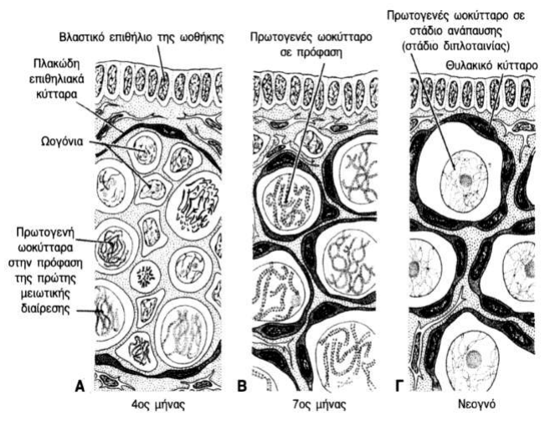
Η εξέλιξη των ωοθηλακίων
(4 από 5)

Slide 11
Η εξέλιξη των ωοθηλακίων
(5 από 5)
Έχει προταθεί ότι η είσοδος στη μείωση αποτελεί και την αιτία της απώλειας μεγάλου αριθμού γεννητικών κυττάρων.
Κατά τη μετάβαση από τη μιτωτική διεργασία στη διαδικασία σχηματισμού απλοειδών κυττάρων η απόπτωση χαρακτηρίζεται ως σωτήριος μηχανισμός απομάκρυνσης ορισμένων παθολογικών γαμετών με χρωμοσωμικές ανωμαλίες.

Slide 12
Η ωρίμανση των ωαρίων
Στην πρώτη μειωτική διαίρεσή του πριν την ωοθυλακιορρηξία το κυτταρόπλασμα του πρωτογενούς ωοκυττάρου διαιρείται άνισα.
Το μεγάλο κύτταρο είναι το δευτερογενές ωοκύτταρο, ή ωάριο, που παραλαμβάνει σχεδόν ολόκληρο το κυτταρόπλασμα και δεν αναπτύσσεται περαιτέρω, εκτός αν γονιμοποιηθεί.
Το μικρό κύτταρο ονομάζεται πρώτο πολικό σωμάτιο, περιέχει ελάχιστο κυτταρόπλασμα και τον μισό αριθμό ομολόγων χρωμοσωμάτων.

Slide 13
Ο ωοθηκικός κύκλος

Slide 14
Ο ωοθηκικός κύκλος,
η παραγωγική φάση (1 από 4)
Ξεκινά με το τέλος του προηγούμενου κύκλου (έναρξης εμμηνορρυσίας).
Χαρακτηρίζεται από την μεγάλη αύξηση της FSH («παράθυρο της FSH») η οποία προκαλεί την ανάπτυξη 3 – 7 δευτερογενών ωοθηλακίων.
Την 5^{η} – 7^{η} ημέρα του κύκλου ένα από τα ωοθηλάκια θα ξεχωρίσει ως το κυρίαρχο ωοθηλάκιο.
Τα υπόλοιπα ωοθηλάκια εκφυλίζονται.

Slide 15
Ο ωοθηκικός κύκλος,
η παραγωγική φάση (2 από 4)
Το κυρίαρχο ωοθηλάκιο αυξάνεται γρήγορα μέχρι τα 20 mm λόγω της συσσώρευσης ωοθηλακικού υγρού στην κοιλότητα του άντρου.
Αναπτυσσόμενο θα φτάσει στο προωρρηκτικό στάδιο (γρααφιανό).
Το γρααφιανό σωμάτιο αποτελείται από το ωάριο με τη διαφανή ζώνη που το περιβάλει, τα κοκκιώδη κύτταρα, το άντρο του ωοθηλακίου, το ωοθηλακικό υγρό, τη βασική μεμβράνη και τα κύτταρα της θήκης.

Slide 16
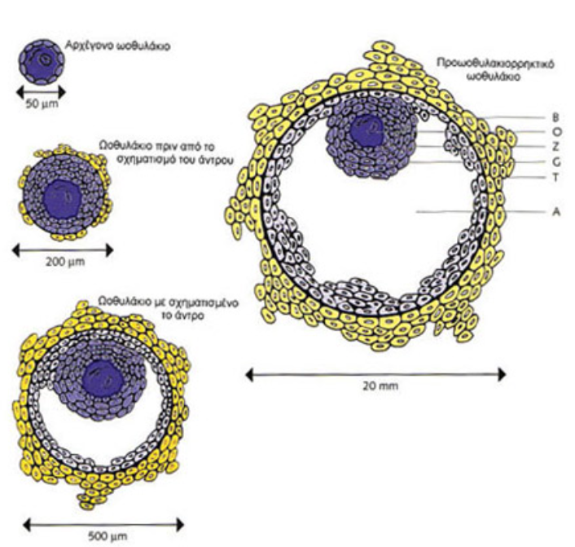

Η ωρίμανση των ωοθηλακίων υπό την επίδραση της FSH
http://www.eugonia.com.gr/anthropini-anaparagogi/embryologia/oothilakiogenesi/stadia-anaptykshs/

Slide 17
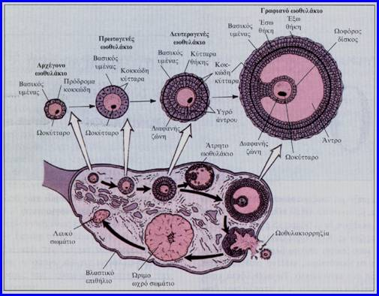

Slide 18
Ο ωοθηκικός κύκλος,
η παραγωγική φάση (3 από 4)
Μόλις επιλεγεί το κυρίαρχο ωοθηλάκιο αρχίζει να παράγει οιστρογόνα και συγκεκριμένα την 17-β-οιστραδιόλη.
Η 17-β οιστραδιόλη φτάνει στο μέγιστο 24 - 36 ώρες πριν την ωοθυλακιορρηξία όπου ολοκληρώνεται και η δεύτερη μειωτική διαίρεση.
Τα παραγόμενα οιστρογόνα διεγείρουν την υπόφυση να παράγει LH.

Slide 19
Ο ωοθηκικός κύκλος,
η παραγωγική φάση (4 από 4)
Το μεσοκυκλικό κύμα της LH διαρκεί περίπου 48 ώρες.
Η ωοθηλακιορρηξία γίνεται περίπου 36 ώρες μετά την έναρξη του μεσοκυκλικού κύματος.
Στην φάση αυτή ο ωοθυλάκιο έχει ολοκληρώσει την ανάπτυξή του, το τοίχωμα γίνεται λεπτό και είναι έτοιμο να σπάσει.

Slide 20
H ωοθηλακιορρηξία (1 από 2)
Υπό την επίδραση της αιχμής του μεσοκυκλικού κύματος της LH το τοίχωμα του ώριμου ωοθυλάκιου λεπταίνει και διαρρηγνύεται.
Η ρήξη του ωοθηλακίου γίνεται με τα ένζυμα κολλαγο-νάση και πλασμίνη που βρίσκονται στο ωοθυλακικό υγρό.
You tube: Ωορρηξία

Slide 21
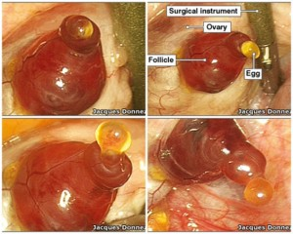
H ωοθηλακιορρηξία (2 από 2)
H ωορρηξία διαρκεί 15 λεπτά και γίνεται σταδιακά
http://www.drkakaletris.gr/spanies_alithines_fwtografies_apo_ti_stigmi_tis_worrixias-article-116.html?category_id=5

Slide 22
Η εκκριτική ή ωχρινική φάση (1 από 2)
Μετά την απελευθέρωση του ωαρίου τα κύτταρα του ωοθυλακίου καλύπτονται από κιτρινωπό υλικό και στα κοκκιώδη κύτταρα εισχωρούν αγγεία.
Το ωοθυλάκιο ονομάζεται ωχρό σωμάτιο και η ζωή του διαρκεί 14 + 2 ημέρες.

Slide 23
Η εκκριτική ή ωχρινική φάση (2 από 2)
Το ωχρό σωμάτιο παράγει στεροειδή όπως προγεστερόνη, οιστρογόνα και ανδροστενδιόνη.
Οκτώ ημέρες μετά την ωοθυλακιορρηξία, το ωχρό σωμάτιο φθάνει στην πλήρη ωριμότητα του και στη μέγιστη παραγωγή προγεστερόνης.
Στην εγκυμοσύνη η λειτουργία του ωχρού σωματίου παρατείνεται μέχρι την 12^{η} εβδομάδα της κύησης λόγω της δράσης σε αυτό της χοριακής γοναδοτροπίνης που παράγεται από την τροφοβλάστη.

Slide 24
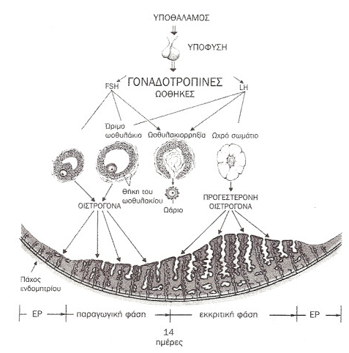

Slide 25
Ο αριθμός ημερών του κύκλου
και η ωορρηξία (1 από 2)
Ο φυσιολογικός κύκλος διαρκεί 28 ημέρες και η ωορρηξία είναι την 14^{η} ημέρα. Γενικά γυναίκες με σταθερό κύκλο μεταξύ 26 - 28 ημερών έχουν κατά 90% ωορρηξία.
Ωστόσο, οι περισσότερες γυναίκες έχουν κύκλους με μικρές καθυστερήσεις 2 - 3 ημερών. Σε αυτές τις περιπτώσεις, όπου η περίοδος είναι ελαφρώς ανώμαλη, π.χ. κύκλος 28 ημέρες ακολουθούμενος από κύκλο 31 ημερών και επόμενος κύκλος 29 ημερών, είναι πιο δύσκολο να προσδιοριστεί με σιγουριά εάν γίνεται ωορρηξία.

Slide 26
Ο αριθμός ημερών του κύκλου και η ωορρηξία (2 από 2)
Γυναίκες με κύκλους μεγαλύτερους των 35 ημερών και μικρότερους των 25 ημερών συνήθως έχουν πρόβλημα ωορρηξίας.
Ωστόσο, ακόμη και αυτές οι γυναίκες κάνουν ενίοτε ωορρηξία, αλλά αυτό μπορεί να συμβαίνει 1 - 2 φορές τον χρόνο.

Slide 27
Το ωάριο μετά την ωορρηξία
Το ωάριο αρχίζει να ωριμάζει υπό την επίδραση της φυσικής αιχμής της LH και 25 ώρες αργότερα εξαφανίζεται ο πυρήνας του (ονομάζεται βλαστικό κυστίδιο).
Η πρώτη μειωτική διαίρεση ολοκληρώνεται με την εκβολή του πρώτου πολικού σωματίου. Τα κοκκιώδη κύτταρα γύρω από το ωάριο γίνονται βλεννώδη και δημιουργούν τον ακτινωτό στέφανο. Το ωοκύτταρο αρχίζει τη δεύτερη μειωτική διαίρεση, αλλά η διεργασία διακόπτεται για άλλη μία φορά, στην ανάφαση. Το ωάριο είναι πλέον ώριμο και στο κατάλληλο στάδιο για τη γονιμοποίηση.

Slide 28
Ο ενδομητρικός κύκλος

Slide 29
Το τοίχωμα της μήτρας
Το τοίχωμα της μήτρας αποτελείται από τρεις χιτώνες:
Ένα λεπτό εξωτερικό χιτώνα που λέγεται ορογόνος υμένας,
ένα παχύ μυϊκό χιτώνα στο μέσον, που λέγεται μυομήτριο,
ένα λεπτό βλεννογόνο εσωτερικό χιτώνα που επενδύει την κοιλότητα και λέγεται ενδομήτριο.

Slide 30
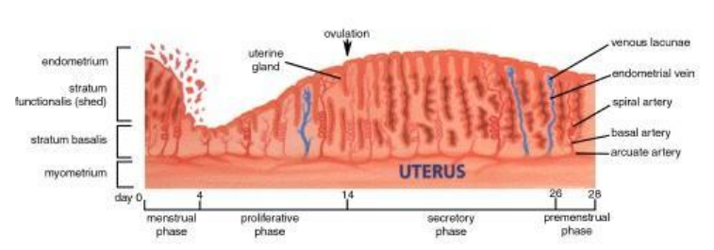
Το τοίχωμα του ενδομητρίου
Το ενδομήτριο αποτελείται από δύο στιβάδες:
Τη βασική στιβάδα, η οποία βρίσκεται στη συμβολή με το μυομήτριο και περιέχει το χόριο και το αρχικό τμήμα των αδένων της μήτρας και
Τη λειτουργική στιβάδα, που αποτελείται από το υπόλοιπο του χορίου και των αδένων, καθώς επίσης και από το επιπολής επιθήλιο.

Slide 31
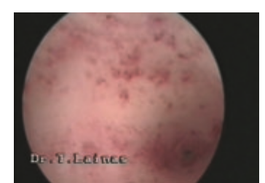
H εμμηνορρυσιακή φάση
Διαρκεί συνήθως 3 – 5 ημέρες όπου μαζί με το αίμα αποπίπτει και η λειτουργική στιβάδα του ενδομητρίου.
Στο τέλος της εμμήνου ρύσεως παρατηρούνται πετέχειες που εξαφανίζονται σε 48 ώρες.

Slide 32
H παραγωγική ή θυλακινική ή οιστρογονική φάση (1 από 2)
Στο τέλος της εμμήνου ρύσεως το ενδομήτριο είναι (ξανά) λεπτό και ισχαιμικό.
Το καλυπτικό επιθήλιο προοδευτικά αυξάνει και γίνεται υψηλότερο και οι αδένες βαθύτεροι, ευρύτεροι με ελικοειδή πορεία, ενώ αυξάνει το πάχος του στρώματος.
Στη δεύτερη εβδομάδα του κύκλου η παραγωγή των οιστρογόνων που εκκρίνονται από το κυρίαρχο ωοθηλάκιο προκαλούν αναγέννηση του επιθηλίου και αύξηση του πάχους του ενδομητρίου.

Slide 33
H εκκριτική ή ωχρινική φάση (1 από 2)
Η φάση αυτή περιλαμβάνει τις δύο τελευταίες εβδομάδες του κύκλου. Αρχίζει μετά την ωοθυλακιορρηξία και έχει σταθερή διάρκεια 14 + 2 ημέρες.
Yπο την επίδραση προγεστερόνης και οιστρογόνων οι ενδομητρικοί αδένες επιμηκύνονται, γίνονται δαιδαλώδες και ευρύτεροι.
Το πάχος του στρώματος και η αιμάτωση του ενδομητρίου αυξάνονται. Τα αρτηρίδια γίνονται περισσότερο ελικοειδή με σκοπό να θρέψουν το στρώμα του ενδομητρίου εφόσον γίνει σύλληψη.

Slide 34
H εκκριτική ή ωχρινική φάση (2 από 2)
Το τέλος αυτής φάσης είναι η προεμμηνορρυσιακή ή ισχαιμική φάση.
Στην ισχαιμική φάση, δηλαδή 13 – 14 ημέρες μετά την ωοθυλακιορρηξία, συστέλλονται οι ελικοειδείς αρτηρίες του ενδομητρίου, το λειτουργικό στρώμα γίνεται ωχρό και πτυχώνεται λόγω της ανοξίας και αναιμίας.
Λίγο αργότερα ακολουθεί η αιμορραγία και η φάση της εμμήνου ρύσεως.

Slide 35
Ο τραχηλικός κύκλος

Slide 36
H σύσταση και λειτουργία της τραχηλικής βλέννης
Η τραχηλική βλέννη αποτελείται από ύδωρ σε ποσοστό 85 - 99%, υδατοδιαλυτές ουσίες (όπως πρωτεΐνες, λιπίδια, ηλεκτρολύτες), μη υδατοδιαλυτές ουσίες (π.χ. πρωτεογλυκάνες που δίνουν στη βλέννα σύσταση gel), καθώς επίσης και κύτταρα του τραχήλου, του γεννητικού συστήματος και του αίματος.
Η λειτουργία είναι να φράσει τον τράχηλο και να προστατεύει τα εσωτερικά γεννητικά όργανα από λοιμώξεις. Κατά την ωορρηξία όμως γίνεται λεπτόρευστη και «ενεργοποιεί» τα σπερματοζωάρια που ελεύθερα περνούν δια μέσου της.

Slide 37
H παραγωγική φάση
Τα αυξημένα οιστρογόνα επηρεάζουν τον βλεννογόνο του ενδοτραχήλου και επηρεάζουν την αγγείωση, διαστολή και το μέγεθος του τραχήλου.
Επίσης αλλάζει η σύσταση της τραχηλικής βλέννας αφού αυξάνεται η ποσότητα, γλοιότητα και η εκτασιμότητα της βλέννας με σκοπό να διευκολυνθεί η δίοδος και η ενεργοποίηση των σπερματοζωαρίων.

Slide 38
H εκκριτική φάση
Στην εκκριτική φάση, η τραχηλική βλέννα είναι πολύ πιο παχύρρευστη, με συνέπεια να καθίσταται απροσπέλαστη από τα σπερματοζωάρια.

Slide 39
Η σύλληψη
You tube: Η γονιμοποίηση

Slide 40
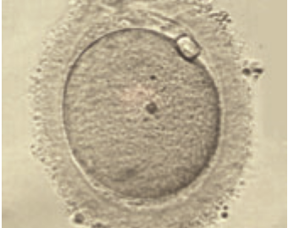
Το ώριμο ωάριο
Το ωάριο ωριμάζει πλήρως 24 ώρες μετά τη ωοθηλακιορρηξία.
Έχει διάμετρο 110 - 120 μm, ενώ μαζί με τη διαφανή ζώνη η διάμετρός του φθάνει τα 140 - 150 μm. Οι μειωτικές διαιρέσεις είναι πολύ ασύμμετρες.
Τα πολικά σωμάτια έχουν διάμετρο μόλις μερικά μm, ενώ το ώριμο ωάριο είναι το πιο μεγάλο κύτταρο του ανθρώπινου οργανισμού.
Αρχείο «Ευγονίας»

Slide 41
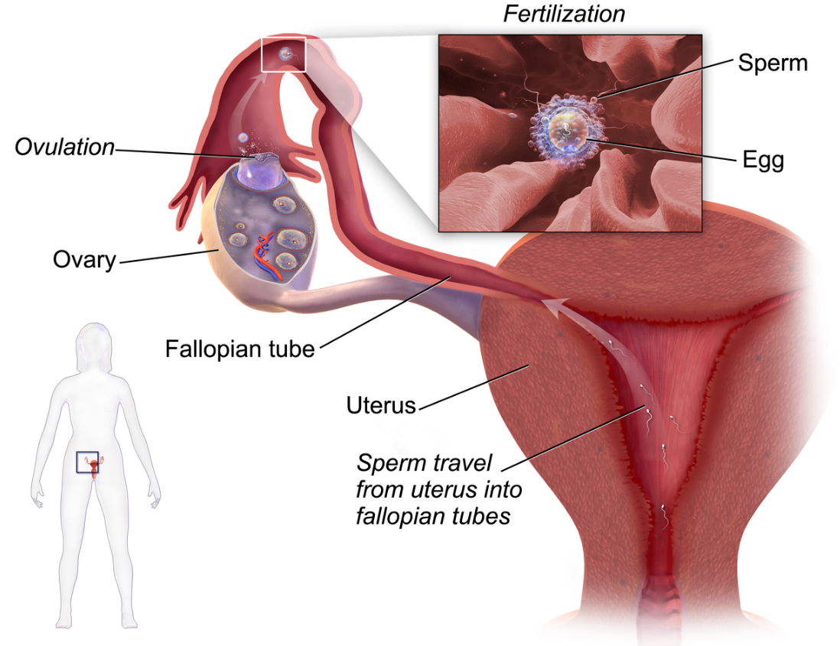
Το ωάριο απορροφάται από το κροσσωτό επιθήλιο της σάλπιγγας
https://en.wikipedia.org/wiki/Human_fertilization#/media/File:Blausen_0404_Fertilization.png

Slide 42
Που γίνεται η γονιμοποίηση
Η γονιμοποίηση συνήθως γίνεται στην λήκυθο της σάλπιγγας.
Είναι το αποτέλεσμα της συνένωσης ενός ωαρίου με ένα σπερματοζωάριο, που είναι απλοειδή κύτταρα με 23 χρωμοσώματα το κάθε ένα, με αποτέλεσμα την δημιουργία ενός διπλοειδούς ζυγώτη με 46 χρωμοσώματα.

Slide 43
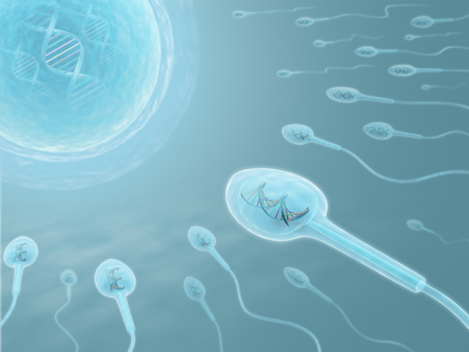
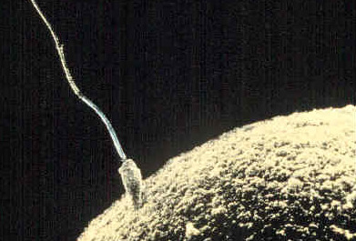
Τα σπερματοζωάρια
Το σπέρμα μπορεί να επιζήσει στα γεννητικά όργανα της γυναίκας για 48 ώρες ή και περισσότερο. Μόνο μερικές εκατοντάδες σπερματοζωάρια θα καταφέρουν να φτάσουν στο ωάριο.
wellsphere.com
“Sperm-egg”, by Cropbot available under public domain

Slide 44
Το ώριμο σπερματοζωάριο
Το σπερματοζωάριο υφίσταται διεργασία ωρίμανσης στην επιδιδυμίδα αλλά δεν είναι ικανό να γονιμοποιήσει το ωάριο μετά την εκσπερμάτιση.
Υφίσταται περαιτέρω ωρίμανση στην τραχηλική βλέννη της γυναίκας (ενεργοποίηση/capitization).
Με την ενεργοποίηση αφαιρείται ένα προστατευτικό κάλυμμα που περιβάλλει το σπερματοζωάριο για να ακολουθήσει η ακροσωματική αντίδραση.

Slide 45
Τα εμπόδια που πρέπει να περάσει το σπερματοζωάριο (1 από 6)
Για να εισέλθει το σπερματοζωάριο μέσα στο ωάριο πρέπει να περάσει τρία εμπόδια:
τα κοκκιώδη κύτταρα (ακτινωτός στέφανος),
τη διαφανή ζώνη,
την κυτταροπλασματική μεμβράνη του ωαρίου.

Slide 46
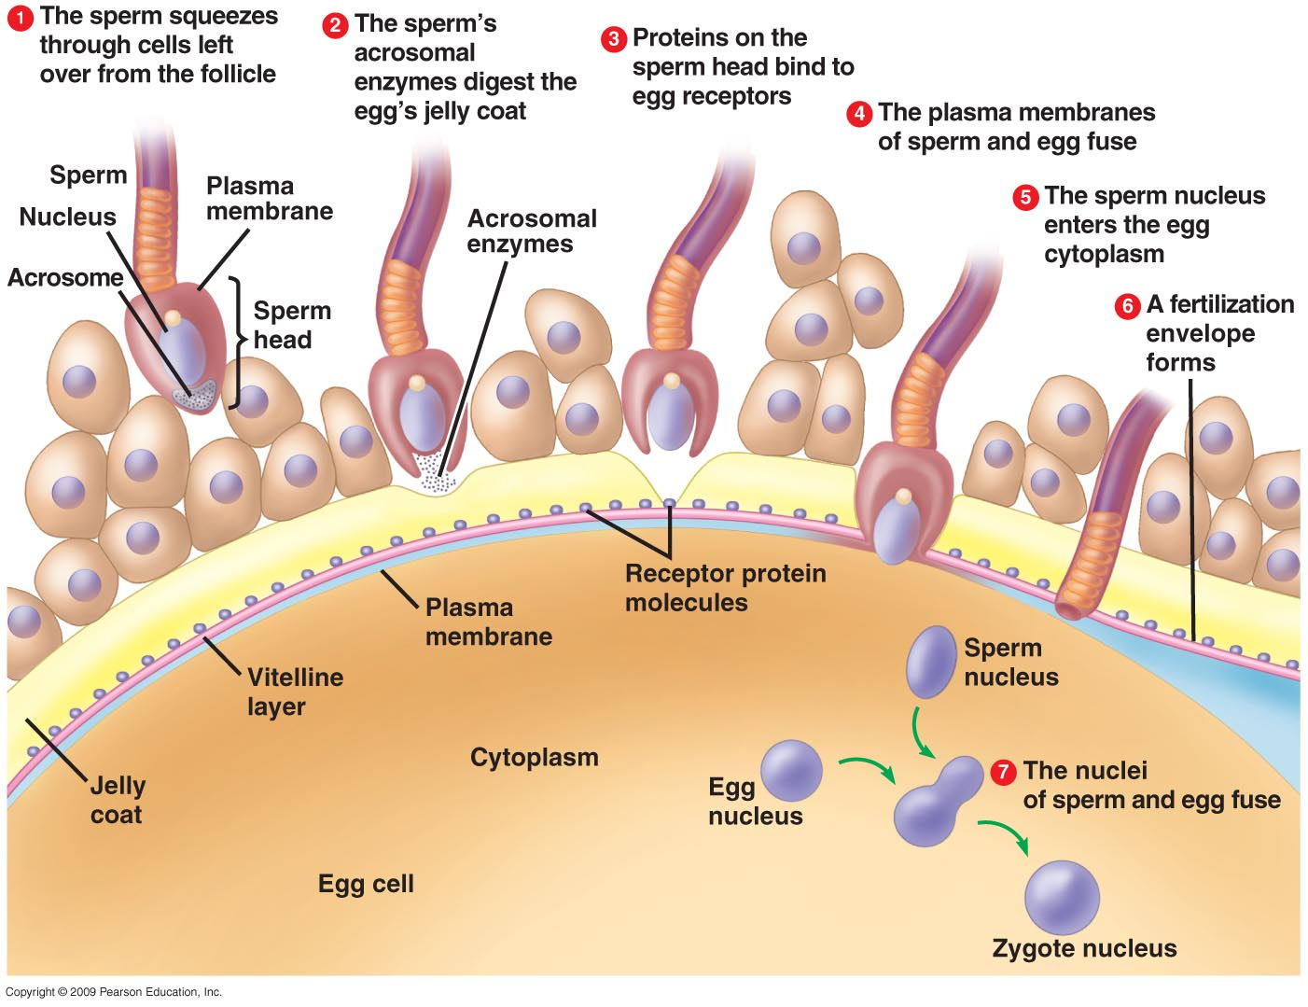
Τα εμπόδια που πρέπει να περάσει το σπερματοζωάριο (2 από 6)
https://lh5.googleusercontent.com/N8IspGDPlA5yTCKEJvWm1eDdmZ9AkQeTsKzfkBantWexHXhAYt-TdZQZtCUanNMxf8fn3JmRHoop6bhswhVpWypmv5YNustBi5IRF-nuuka-W7-BE6M

Slide 47
Τα εμπόδια που πρέπει να περάσει το σπερματοζωάριο, ο ακτινωτός στέφανος (3 από 6)
Τα κοκκιώδη κύτταρα είναι διεσπαρμένα μέσα σε ένα βλεννοπολυσακχαριτικό πήκτωμα, το οποίο διασπάται από το ένζυμο υαλουρονιδάση.
Κατά τη διάρκεια της διέλευσής τους δια μέσου των στοιβάδων των κοκκιωδών κυττάρων τα σπερματοζωάρια υπερενεργοποιούνται: η ουρά αρχίζει να κινείται σε τρεις, αντί σε δύο διαστάσεις.

Slide 48
Τα εμπόδια που πρέπει να περάσει το σπερματοζωάριο, η διαφανής ζώνη (4 από 6)
Η διαφανής ζώνη έχει πάχος 15 - 20 μm και περιέχει, μεταξύ άλλων, τις γλυκοπρωτεΐνες ΖΡ1, ΖΡ2, ΖΡ3, που αποτελούν ειδικούς υποδοχείς της κεφαλής των σπερματοζωαρίων.
Τα σπερματοζωάρια που φέρουν ατυπίες της κεφαλής δεν μπορούν να προσδεθούν επαρκώς με τη διαφανή ζώνη.
Η ακροσωματική αντίδραση αρχίζει μετά την πρόσδεση με τη διαφανή ζώνη. Η διάρκειά της υπολογίζεται σε 10 - 15 λεπτά.

Slide 49
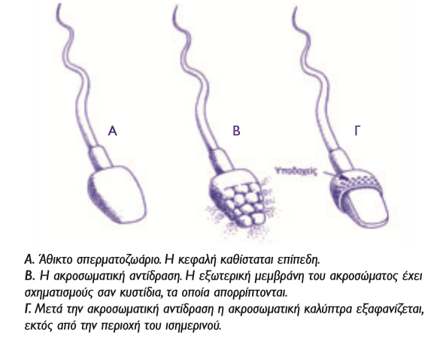
Τα εμπόδια που πρέπει να περάσει το σπερματοζωάριο, η μεταμόρφωση των σπερματοζωαρίων (5 από 6)

Slide 50
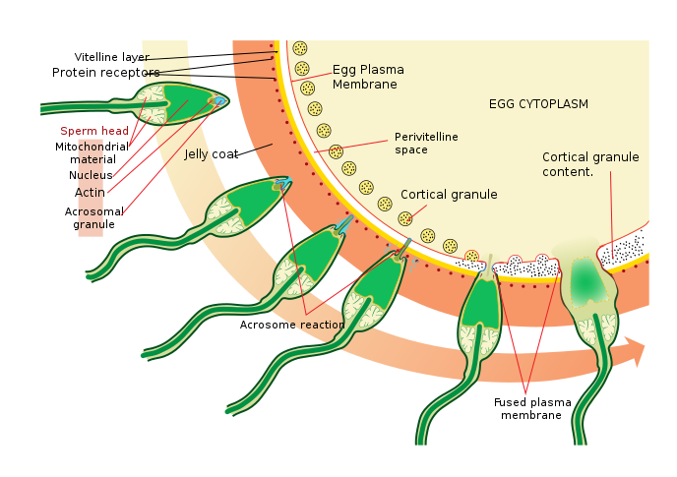
Τα εμπόδια που πρέπει να περάσει το σπερματοζωάριο, η ακροσωμική αντίδραση (6 από 6)
https://en.wikipedia.org/wiki/Human_fertilization#/media/File:Acrosome_reaction_diagram_en.svg

Slide 51
Τα εμπόδια που πρέπει να περάσει το σπερματοζωάριο (7 από 6)
Τα πρωτεολυτικά ένζυμα που απελευθερώνονται από το ακρόσωμα διαβρώνουν τοπικά τη διαφανή ζώνη και έτσι το σπερματοζωάριο είναι δυνατόν να διέλθει δια μέσου αυτής, με τις αυξημένες κινήσεις της ουράς που έχει προηγουμένως υπερενεργοποιηθεί.
Μετά την πλήρη διάτρηση της διαφανούς ζώνης το σπερματοζωάριο βρίσκεται στο περιλεκιθικό διάστημα, όπου συναντά το τελευταίο εμπόδιο: την κυτταροπλασματική μεμβράνη του ωαρίου.

Slide 52
Τα εμπόδια που πρέπει να περάσει το σπερματοζωάριο, η κυτταρική μεμβράνη (8 από 6)
Υποδοχείς στην κεφαλή του σπερματοζωαρίου πρέπει να έλθουν σε επαφή με υποδοχείς της κυτταροπλασματικής μεμβράνης του ωαρίου.
Το σπερματοζωάριο προσεγγίζει την επιφάνεια του ωαρίου υπό γωνίαν και η πρόσδεση του σπερματοζωαρίου γίνεται στο μέσο του.

Slide 53
Τα εμπόδια που πρέπει να περάσει το σπερματοζωάριο, η φλοιώδη αντίδραση στη κυτταρική μεμβράνη (9 από 6)
Μετά την πρόσδεση της κεφαλής του σπερματοζωαρίου στην κυτταροπλασματική μεμβράνη του ωαρίου, τα φλοιώδη κοκκία του ωαρίου προσδένονται στη μεμβράνη και το περιεχόμενό τους εξωκυτταρώνεται στο περιλεκιθικό διάστημα, απελευθερώνοντας ένζυμα (πρωτεάσες) που τροποποιούν τη χημική δομή της διαφανούς ζώνης και την καθιστούν αδιαπέραστη για τα υπόλοιπα σπερματοζωάρια.

Slide 54
Στο εσωτερικό του ωαρίου (1 από 4)
Αμέσως μετά τη σύντηξη, η μεμβράνη που περικλείει τον πυρήνα του σπερματοζωαρίου αρχίζει να ρηγνύεται υπό την επίδραση κυτταροπλασματικών παραγόντων του ωαρίου.
Η δεύτερη μειωτική διαίρεση του ωαρίου, που είχε διακοπεί στην ανάφαση, ολοκληρώνεται και εκβάλλεται το δεύτερο πολικό σωμάτιο.
Τα χρωμοσώματα του ωαρίου περιβάλλονται από μεμβράνη και σχηματίζουν τον θήλυ προπυρήνα.
Η χρωματίνη στην κεφαλή του σπερματοζωαρίου αποσυμπυκνώνεται και περιβάλλεται από μεμβράνη, σχηματίζοντας έτσι τον άρρενα προπυρήνα. Κατά τη διάρκεια του σχηματισμού των προπυρήνων λαμβάνει χώρα σύνθεση DNA.

Slide 55
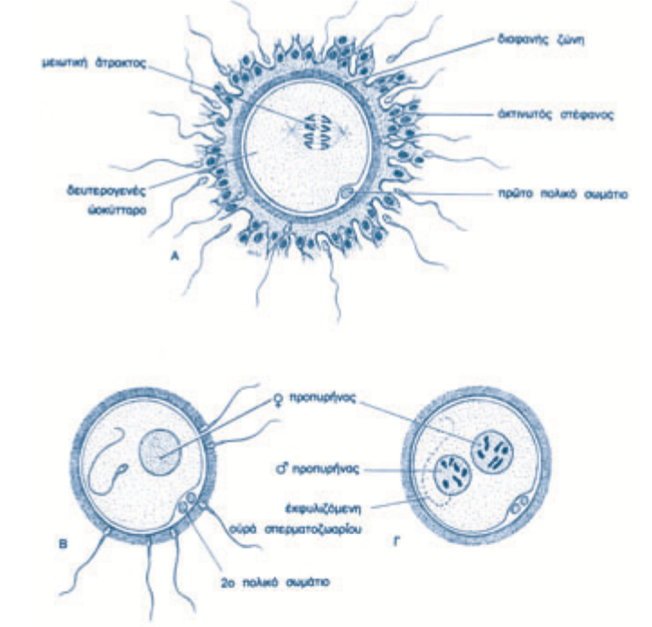
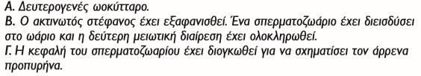
Στο εσωτερικό του ωαρίου
οι προγαμέτες (2 από 4)

Slide 56
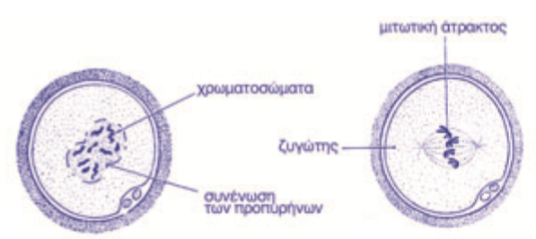
Στο εσωτερικό του ωαρίου, η συγγαμία (3 από 4)
Λίγες ώρες αργότερα, οι μεμβράνες των προπυρήνων διαλύονται και το γενετικό υλικό τους συντήκεται (καρυογαμία ή συγγαμία). Έτσι ολοκληρώνεται η διεργασία της γονιμοποίησης.
«Ευγονία»

Slide 57
Στο εσωτερικό του ωαρίου (4 από 4)
Μετά τη συνένωση των προπυρήνων θα αρχίσει η φάση της κυτταρικής διαίρεσης.
Έξι ή επτά μέρες μετά την ωοθυλακιορρηξία, το έμβρυο θα εμφυτευτεί στη μήτρα.
Υοu Tube: Ωοθηλάκιο με ωάριο

Slide 58
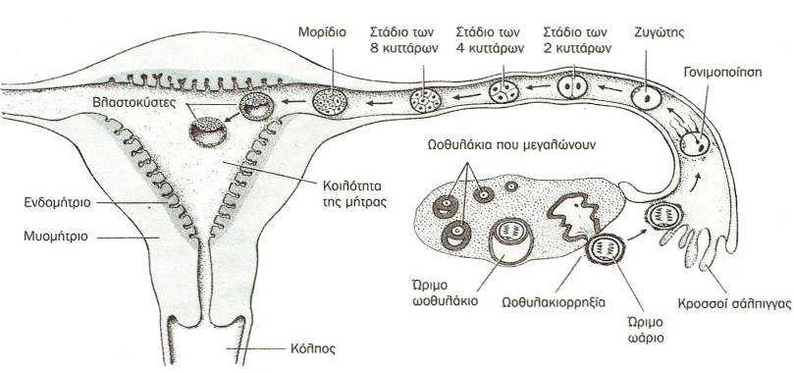
Τα πρώτα στάδια εξέλιξης
του εμβρύου

Slide 59
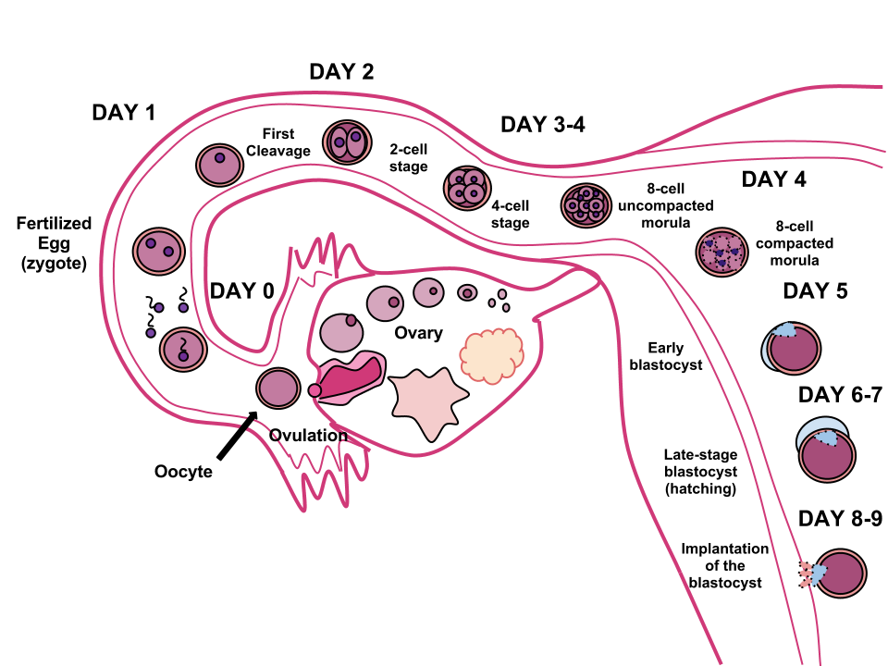
Τα στάδια εξέλιξης του εμβρύου
ανά ημέρα πριν την εμφύτευση
https://upload.wikimedia.org/wikipedia/commons/5/5b/Human_Fertilization.png

Slide 60
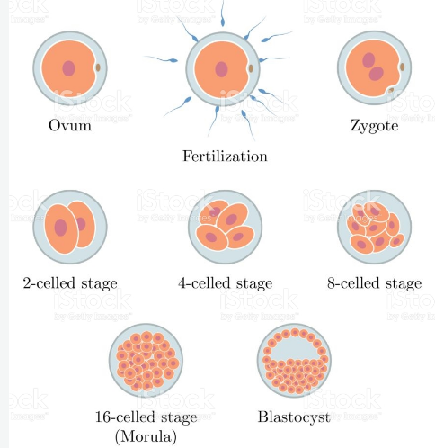
Η δομή της εξέλιξης του εμβρύου πριν την εμφύτευση
https://www.istockphoto.com/vector/human-embryonic-development-showing-stages-from-egg-and-fertilization-to-gm835790860-135902325

Slide 61
Τα στάδια ανάπτυξης του εμβρύου μέσα στην σάλπιγγα
Στάδιο 2 κυττάρων
Στάδιο 4 κυττάρων
Στάδιο 8 κυττάρων
Μορίδιο
Βλαστομερίδιο
Βλαστοκύστη
You tube: Εγκυμοσύνη 1 – 9^{η} εβδομάδα

Slide 62
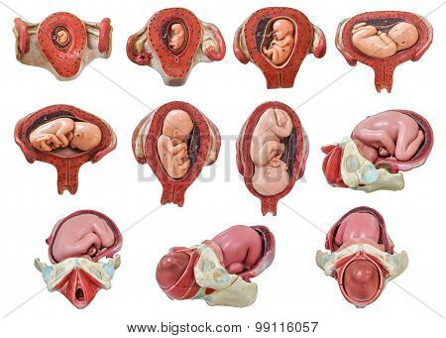
H τοκετός και η κύηση
http://powerpictures.crystalgraphics.com/photos/view/cg9p9116057c/fetus_development_model

Slide 63
Τέλος ενότητας

